Slide 1
אתר עולים על מדים
סקר דרישות (שלב א')
אוקטובר, 2013

Slide 2
רקע
האתר עולים על מדים הקיים עלה לאוויר בתחילת שנות ה 90 ופותח ע"י לשם ומיטב.
האתר הקיים מאפשר למלש"ב לקבל מידע OnLine על נתוניו האישיים, לקבל מידע רלוונטי על תהליך הגיוס ופניה למיט"ב בנושאים שונים.
האתר הקיים מתבסס על תשתית ישנה המסרבלת את תהליך עדכון הנתונים.
האתר הקיים מכיל כ 250 דפים שרובם אינם רלוונטיים ו/או נצפים.
האתר יחסית איננו ידידותי למשתמש והמשתמש מאלץ לחתת את רגליו כדי למצוא בו מידע (לדוגמא טופס).
האתר מכוון ליצירת קשר טלפוני / פקסי ואינו מכוון לתכתובת אלקטרונית.
המטרה:
פיתוח אתר חדש עם עיצוב ויזואלי מודרני ומשוך. הפיתוח שם את המלש"ב במרכז ומספק לו ב"קלות" את המידע הרלוונטי אליו באזור אישי ומידע כללי באזור הציבורי.

Slide 3
מטרות הסקר
לוודא כי כל הדרישות מובנות, מוגדרות ומתועדות היטב עבור האתר החדש "עולים על מדים".
לוודא כי אין סתירה, כפילות, אי התאמות או חוסר בדרישות.
אישור דרישות המערכת לפני תחילת מימושה.
הצגת המענה לדרישות.
תיאום ציפיות בין המעורבים בפרויקט.
מתן אישור רשמי להמשך עבודה.

Slide 4
מבנה המערכת – הנחות יסוד
גלישה לאתר תתאפשר באינטרנט האזרחי בלבד.
אפשרות לעדכון שותף של תוכן האתר ללא תלות בתהליך הסנכרון.
עדכון תוכן האתר יעשה באינטרנט האזרחי בלבד.
נדרש כרטיס חכם לביצוע עדכון (הכרטיס של מיטב).
נדרש כתובת IP קבועה וידוע מראש לביצוע עדכון.
הגברת השימוש באתר לצורך התקשרות בין המלש"ב ליחידת מיטב.
האתר ילמד את הגולש, ויציג לו מידע לפי אופי ההתנהגות שלו.

Slide 5
מצב קיים - בעיות
חוסר יכולת של עדכון מהיר של תכני האתר.
כמות רבה של דפים שלא בשימוש.
סרבול בגישה למידע.
בתקופות שבהן המלש"בים ממלאים שאלוני העדפות, יש נפילות רבות בגלל עומס על המערכת.
האתר לא מזמין את המלש"ב לנהל שיחה באמצעים אלקטרונים.
אין תזכורות לביצוע פעולות ויכולת להעביר מידע אישי למלש"ב.

Slide 6
דרישות
המלש"ב במרכז – ריכוז המידע למלש"ב במקום אחד.
פניות מלש"ב
הודאות אישיות למלש"ב
מידע זימונים
חשיפת תכנים מהירה
עיצוב גרפי חדש ואטרקטיבי
מיצג חילות
אירועים
חיפוש תפקידים ומסלולים

Slide 7
פירוט דרישות
# | דרישות לקוח | רכיב / תבנית | פירוט הדרישה | הערות / אילוצים
1 | אזור אישי | הזדהות למערכת | המלש"ב יוכל להיכנס לאזור אישי בו ירוכז כל המידע הרלוונטי אליו. | המלש"ב יצטרך לשנות את סיסמתו מפעם לפעם
1.1 | ציר הזמן (Time Line) | פיתוח חדש | רכיב הממחיש את מצבו הכרונולוגי של המלש"ב בתהליך הגיוס. | עמידה על "מצב" תפתח Tool Tip המסביר על השלב.
1.2 | הודעות | פיתוח חדש | יצירת תשתית לשמירה על קשר עם המלש"ב ע"י רכיב דמוי תיבת דוא"ל, המציג למלש"ב את ההודעות שמיטב שולחת אליו. | ההודעות יהיו ממערכת ה ERP בלבד. שליחת דוא"ל / מסרון למלש"ב עד דבר הודעה חדשה תצא ממערכת ה ERP.
1.3 | פעילויות | פיתוח חדש | יצירת תשתית להנעת המלש"ב לביצוע פעולות ע"י רכיב המסב את תשומת ליבו של המלש"ב על פעילויות שמיטב מעוניינת שיבצע עוד טרם התייצבותו. | הופרד מרכיב ההודעות. הרכיב לא בוקש בדמ"צ כרכיב נפרד. הפעילויות יצאו ממערכת ה ERP בלבד.
1.4 | פניות | פיתוח חדש | רכיב המנהל את פניות המלש"ב למיטב. הרכיב יאפשר לצרף קובץ לפניה tiff, pdf, doc,jpg . | הרכיב יפנה למערכת ה ERP מתונה ביכולות תהילה.
1.5 | זימונים | פיתוח חדש | רכיב המציג למלש"ב את רשימת הזימונים שאליו להגיע אליהם. | בחלק זה, למלש"ב יהיה יכולת להדפיס / לאחד / להזיז את הזימונים
1.6 | מידע אישי | דף מידע | רכיב המציג למלש"ב את נתוניו האישיים. | המלש"ב יהיה מסוגל לעדכן את נתוניו במערכת צמרת.

Slide 8
פירוט דרישות
# | דרישות לקוח | רכיב / תבנית / יכולת | פירוט הדרישה | הערות / אילוצים
2 | טפסים | יכולת | האתר יכלול דף דפדפן המכיל את רשימת הטפסים PDF הקשורים לתהליך הגיוס, כך שהמלש"ב יוכל להוריד ו/או להדפיס את הטופס לצורך מילויו. | טפסים אלקטרוניים ייעודים יפותחו בנפרד בשלב מאוחר יותר. רשימת הטפסים ותכולתם תהיה באחריות מיטב.
3 | מילון מונחים | תבנית | אתר יכיל דף דפדפן עם מילון של מונחים צה"ליים. | רשימת המונחים ופרושם תהיה באחריות מיטב.
3.1 | מילון מונחים מוטמע | רכיב חדש | רכיב Tool Tip אשר מסביר מונח המופיע בדף מידע באתר. | באחריות מזין התוכן במיטב לקשר כיתוב לרשימת מונחים למילון רשימת המונחים.
4 | חיפוש פקידים ומסלולים | רכיב חדש | מערכת חיפוש על תפקידים ומסלולים בצה"ל בחתכים שונים
5 | מנוע לחיפוש באתר | רכיב גנרי | חיפוש מידע באתר | החיפוש יבוצע רק על אזורים ציבוריים.
6 | אתר בשפות זרות | תבנית | נדרש להקים אתרי MiniSite להצגת מידע בשפות זרות. אתרי המידע יהיו באנגלית, צרפתית, רוסית וספרדית. | מצפ"ן יקים תשתית לאתרי MiniSite באחריות מיטב לתרגם והזין את התוכן של דפי אתר.
7 | חיבור לרשתות חברתיות | רכיב גנרי | המשתמש יוכל לשתף את חבריו בדף מידע (ציבורי) המופיע באתר ברשת החברתית שבה הוא קיים | השיתוף יהיה בהתאם ליכולת הרכיב הגנרי.

Slide 9
פרוט דרישות
# | דרישות לקוח | רכיב / תבנית / יכולת | פירוט הדרישה | הערות / אילוצים
8 | מיצג חילות ורטואלי | תבנית | הצגה של כלל החילות והחטיבות בצה"ל. עבור כל יחידה / חטיבה יוצג דף מידע נפרד. | בדפי המידע יוכלו להכיל סרטונים וקישורים לתפקידים בתוך החיל / חטיבה.
9 | חיילים מספרים | גלריית תמונות | אוסף של תמונות של חיילים. כאשר תבחר תמונה האתר יציג דף מידע עם הסיפור האישי של אותו חייל.
10 | כתובות אינטראקטיביות | הפעלת מערכות חיצוניות | בגלישה במכשירים ניידים יהיה קישור למערכות ניווט כגון WAZE , Move It. | הנושא בבחינת היתכנות. עורך התוכן יהיה אחראי לסמן את הכתובות.
11 | מחשבון פז"מ - בוטל | תבנית | בוטל | בוטל – ניתן יהיה להוסיף בשלב מאוחר דף באתר הנותן מידע בנושא זה.
12 | שאלוני העדפות מלש"בים | יכולת | תהליך מילוי טופס העדפות אלקטרוני ייעודי למלש"ב (ע"פ נתוניו האיישים). שליחת הטופס המלא למערכת ה ERP במיטב. | עוד לא התקבל מבנה הטופס החדש. באחריות מיטב להעביר מבנה זה בהקדם.
13 | הרשמה לעתודה | יכולת | תהליך מילוי טופס להרשמה לעתודה. שליחת הטופס המלא למערכת ה ERP במיטב.
14 | שאלונים / סקרים גנריים | יכולת | בניית שאלונים / סקרים דינאמית שאותם המלש"ב יוכל למלא. הטפסים המלאים ישמרו בקבצים (CSV). | באחריות מיטב ליצור את השאלונים / סקרים.

Slide 10
פרוט דרישות
# | דרישות לקוח | רכיב / תבנית / יכולת | פירוט הדרישה | הערות / אילוצים
15 | מערכת צ'אטים | רכיב חדש | רכיב שבו המלש"ב יוכל לדבר עם ישות צבאית (במיטב). הרכיב יכיל גם בינה מלאכותית לתשובות אוטומטיות. | ממתינים לרכישת ברכיב והבנת כל היכולות שלו בפועל. פניה זאת אינה מחייבת הזדהות.
16 | הזדהות חזקה | יכולת חדשה | הזדהות לאתר תהיה דרך המערכת החדשה להזדהות בה המשתמש יוכל לשנות את סיסמתו הראשונית ואף לאחזר אותה.
17 | סטטיסטיקות על שימוש באתר | יכולת | התממשקות למערכת Piwik ליצירת דו"חות סטטיסטים | הדו"חות יהיו בהתאם ליכולות מערכת Piwik בלבד. באחריות מיטב להגדיר את הדו"חות.
18 | גלגלת מידע. | רכיב | רכיב המציג גלגלת של חדשות והודעות / לו"ז ואירועים / מדריכים וסקרים. | באחריות מיטב להזין את התכנים. בדמ"צ זה נקרא חדשות + אירועים.
18.1 |  | רכיב | רכיב המציג חדשות והודעות בצורה מעגלית | באחריות מיטב להזין את התכנים
18.2 |  | רכיב | רכיב במציג לו"ז ואירועים בצורה מעגלית | באחריות מיטב להזין את התכנים
18.3 |  | רכיב | רכיב במציג מדריכים וטפסים בצורה מעגלית | באחריות מיטב להזין את התכנים

Slide 11
פרוט דרישות
פרוט דרישות
# | דרישות לקוח | רכיב / תבנית / יכולת | פירוט הדרישה | הערות / אילוצים
19 | סנכרון | יכולת | סנכרון עם מערכת ה ERP פעמים ביום | הנושא מצריך אישור של שימוש במערכת צוהר לבן.
20 | שאלונים ממערכת צמרת | יכולת | האתר יאפשר פניה למערכת צמרת לעדכון פרטי המשתמש. | בנית השאלונים תהיה במערכת צמרת.
21 | מערכת האופסנטר | יכולת | התממשקות למערכת האופסנטר לצורך: ניהול הזהויות, הפקת דוחות על שאלונים, צפייה בשדרים אל ומהמערכת, ניהול מערכת זימונים, טיפול בטפסים מכוונים, וניהול רשימות שחורות. | השימוש יהיה בהתאם ליכולות המערכת בלבד. באחריות מיטב להגדיר את השאלונים.
22 | העתק צו גיוס | יכולת | המלש"ב יוכל להדפיס זימון / צו אשר נשלח אליו.
23 | ניהול הודעות ב ERP | יכולת | שליחת הודעות כלליות ופרטניות למלש"ב. אחזור הודעות, שליחת מסמכים (בלמ"ס). | הפיתוח יהיה במערכת ה ERP וע"י אנשי האגף

Slide 12
המחשת הפתרון – עמוד הבית

Slide 13
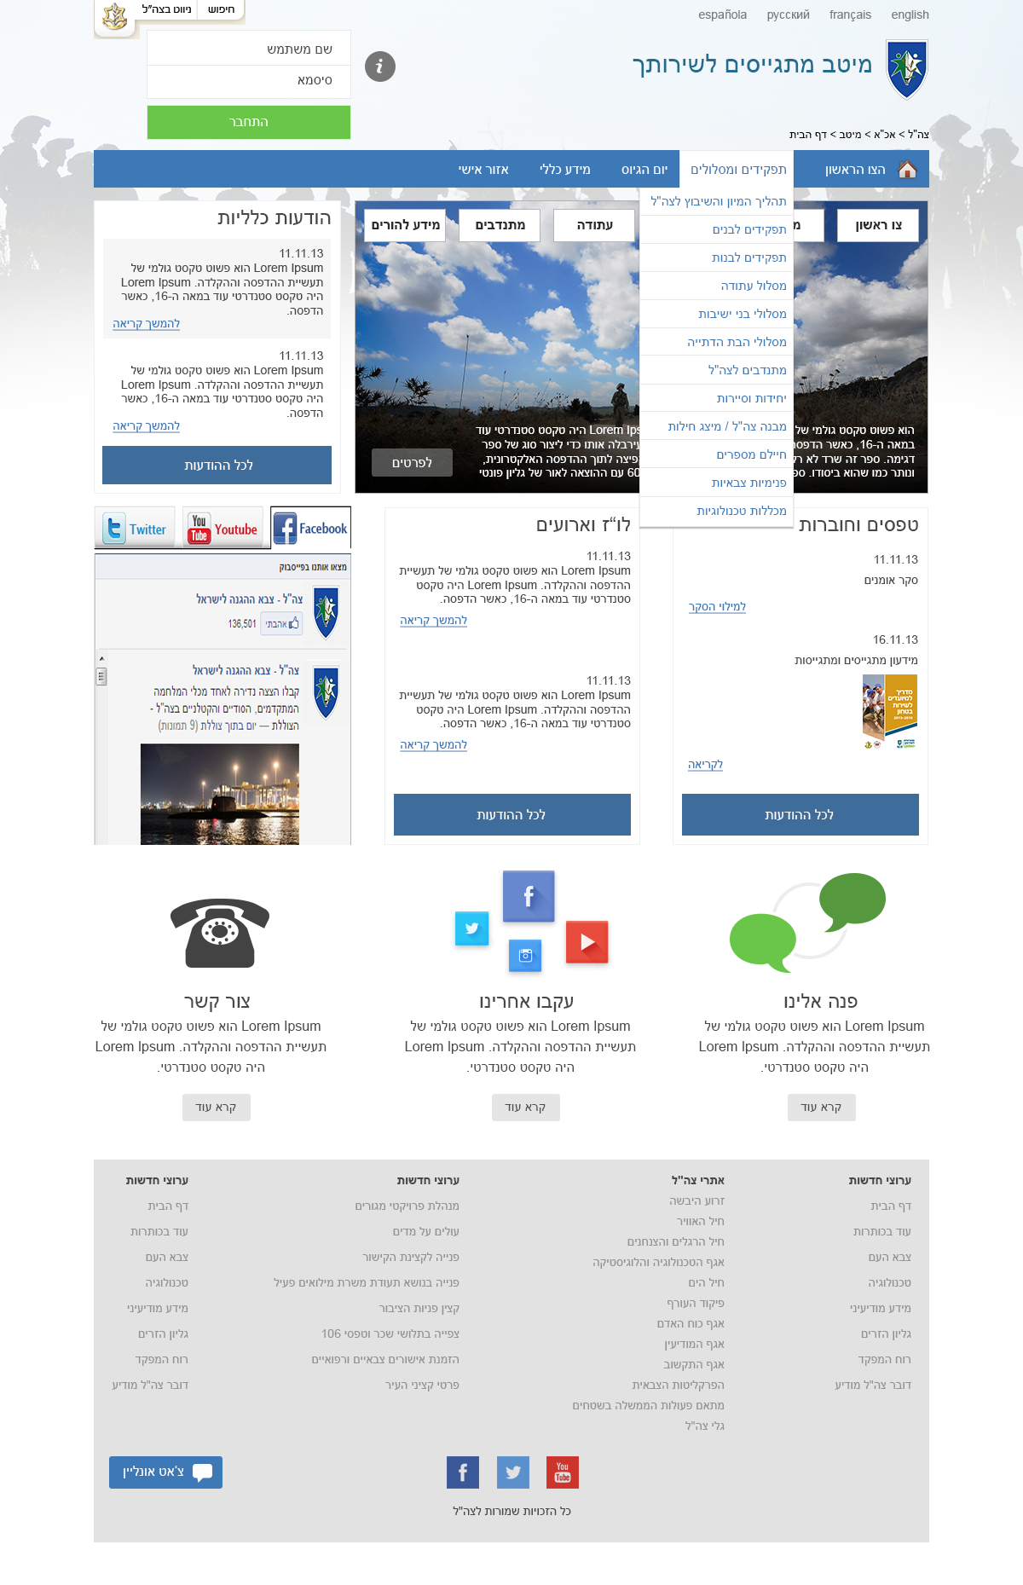

Slide 14
המחשת הפתרון – עמודים נוספים

Slide 15
המחשת הפתרון – האזור האישי

Slide 16
תכנית עבודה
משימה | מועד התחלה | מועד סיום | הערות
אפיון ועיצוב האתר | 8/9/13
פיתוח
בדיקות (צוות פיתוח)
הזנת תכנים, בדיקות משתמש, התקנה בסביבת הייצור + הערכות לבדיקות חדירות
בדיקות חדירות
תיקוני בדיקות חדירות
בדיקות רגרסיה
עליה לאוויר

Slide 17
סיכונים

Slide 19
משימות

Slide 20
התייחסות

